Slide 1
Logopedyczne zajęcia grupowe
ROK SZKOLNY 2020/2021

Slide 2
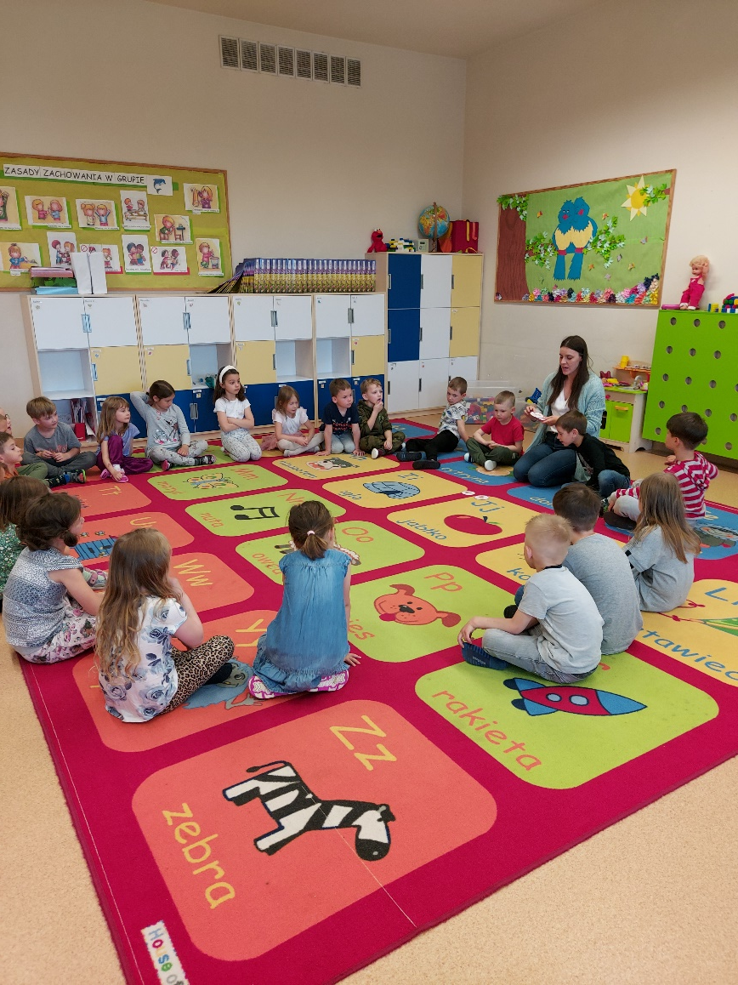
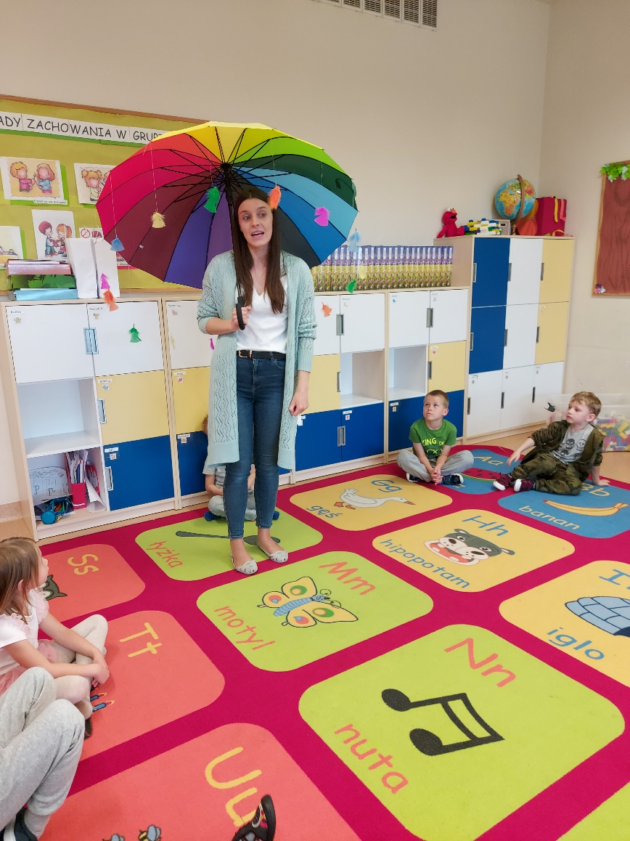
ZAJĘCIA LOGOPEDYCZNE W GRUPIE 5 LATKÓW, GRUPA „DELFINKI”.

Slide 3
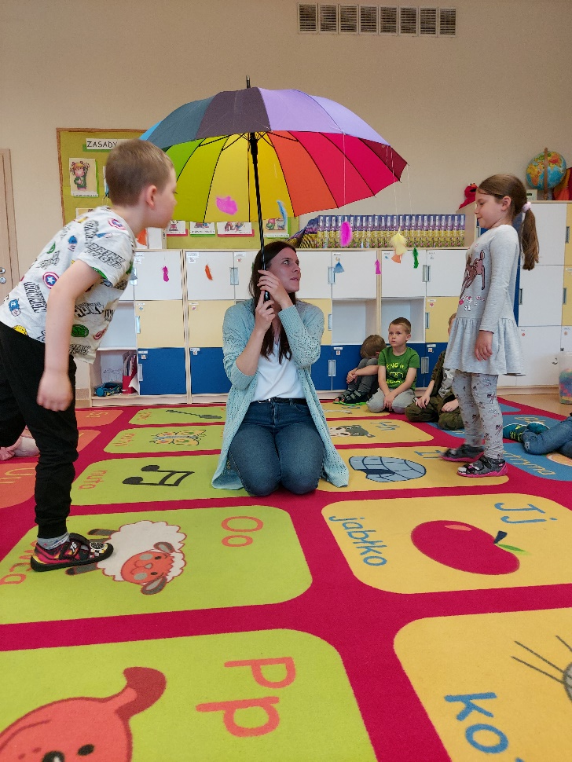
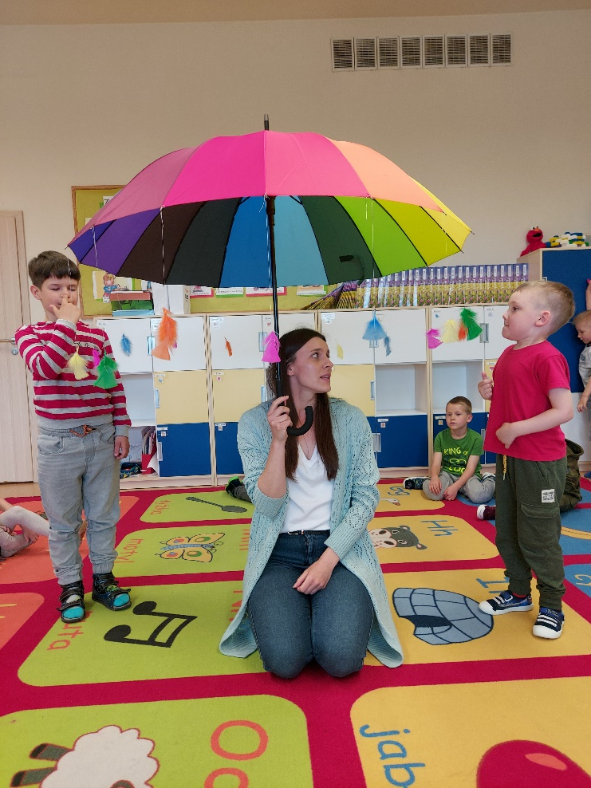
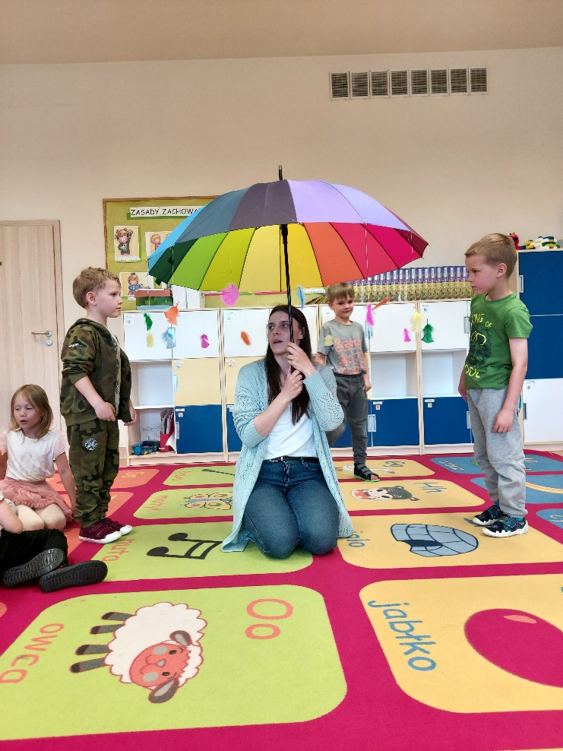
ĆWICZYMY PRAWIDŁOWY TOR ODDECHOWY W ZABAWIE Z TĘCZOWYM PARASOLEM.

Slide 4
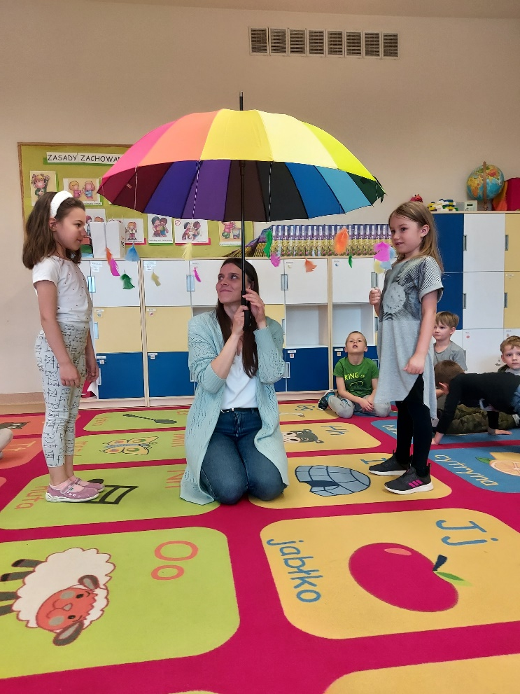
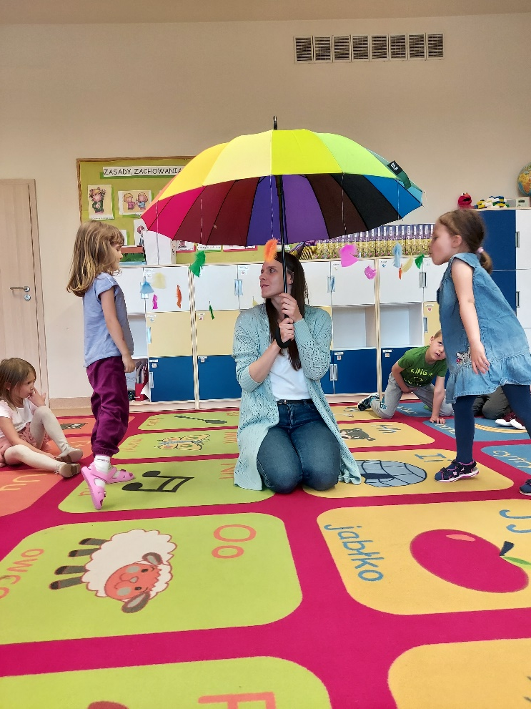
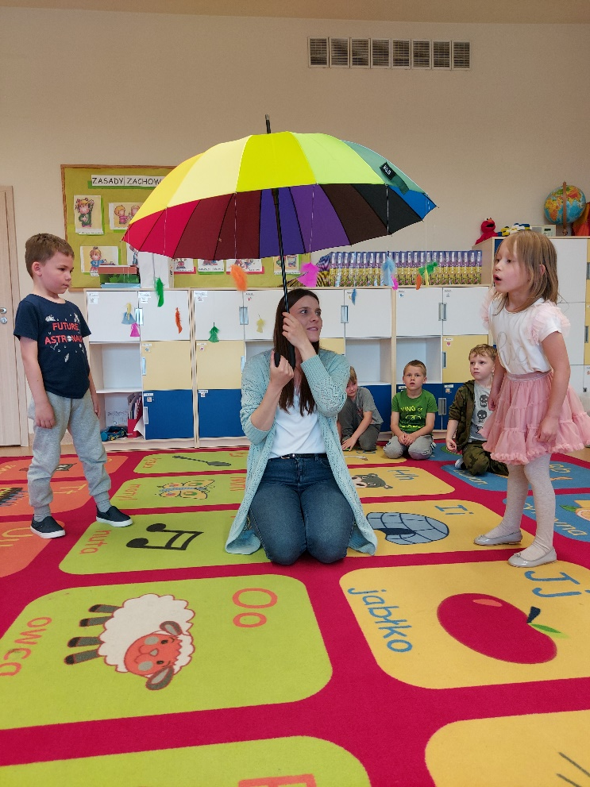
PRZY OKAZJI ZABAWY ODDECHOWEJ ĆWICZYMY RÓWNIEŻ PAMIĘĆ I KOLORY.

Slide 5
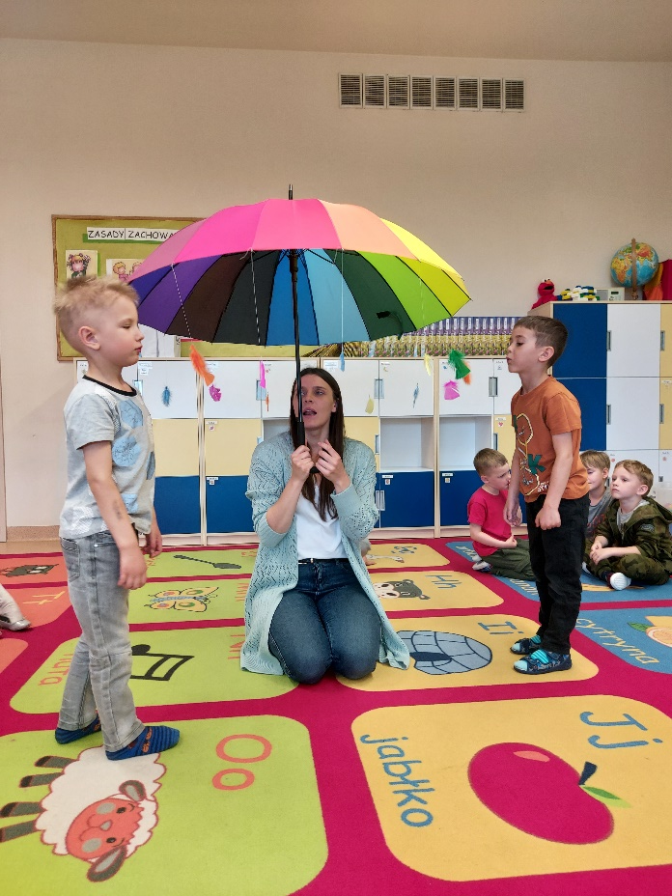
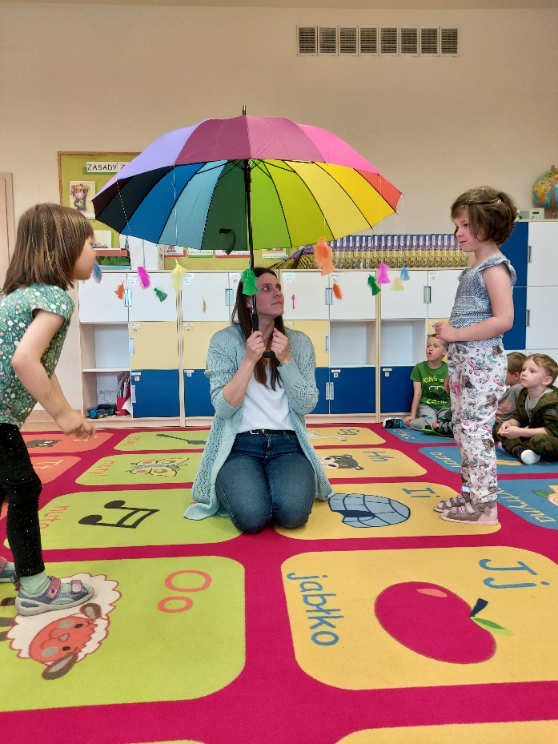
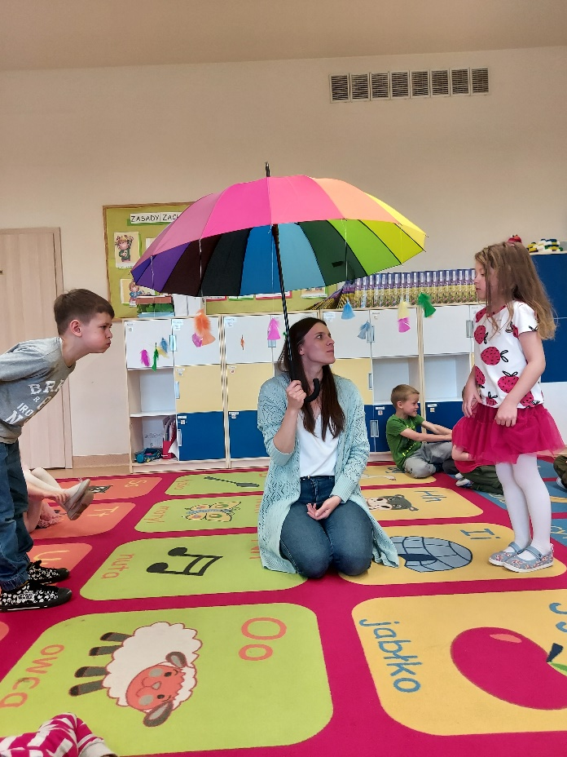
KRĘCIMY TĘCZOWYM PARASOLEM, ZAPAMIĘTUJEMY KOLEJNOŚĆ KOLORÓW I DMUCHAMY NA PIÓRKA.

Slide 6
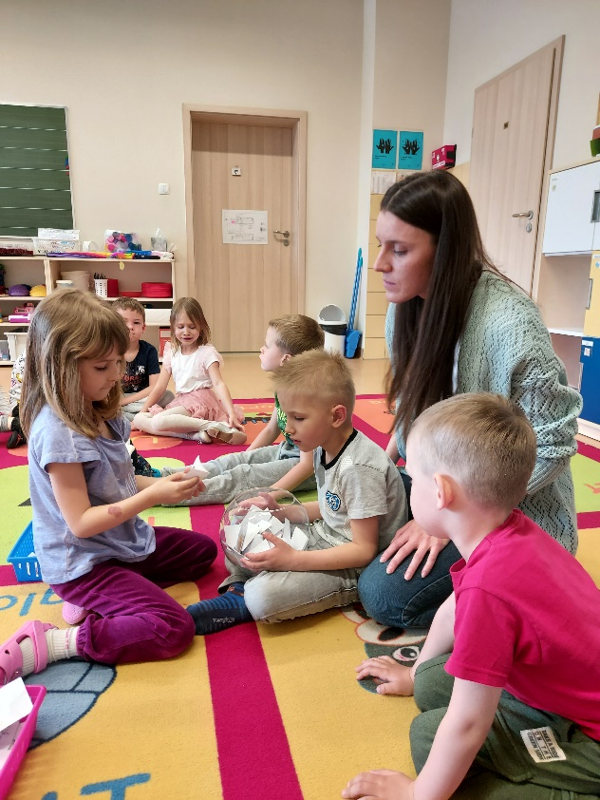
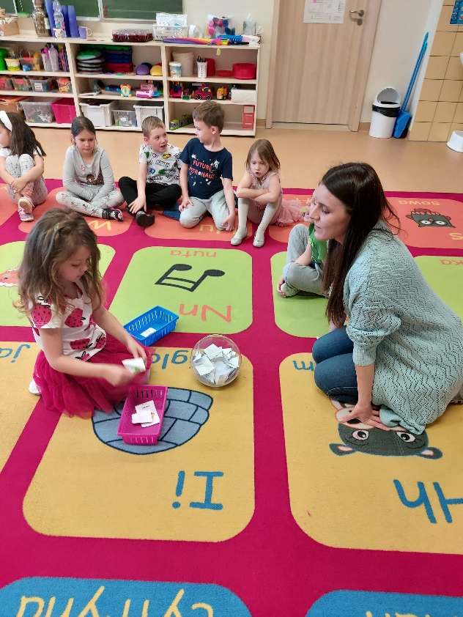
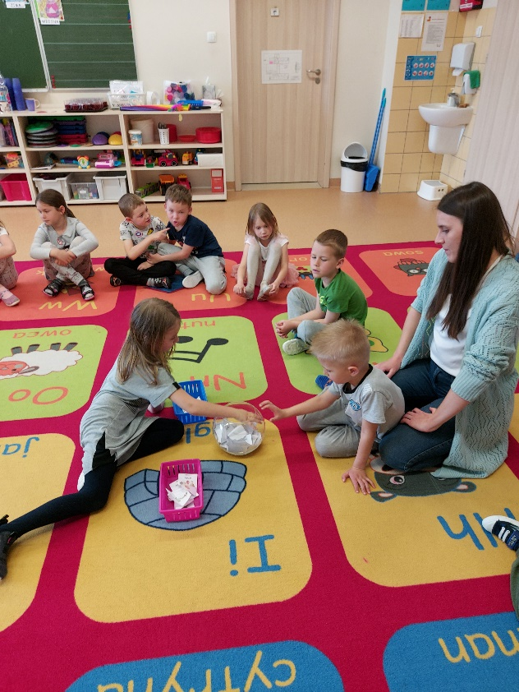
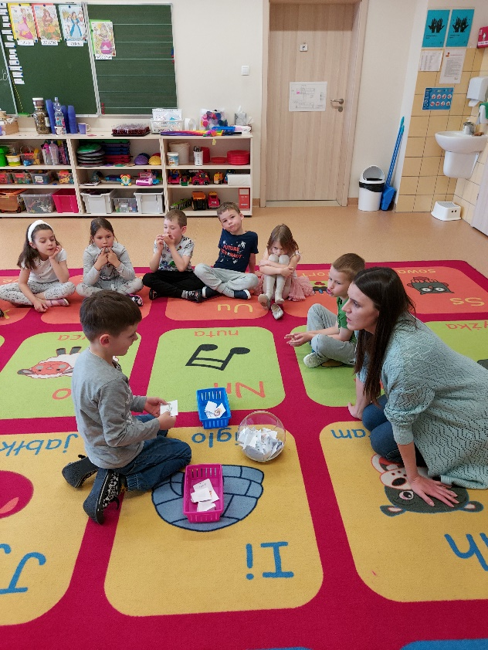
„MAGICZNA KULA WYRAZOWA”, LOSUJEMY, NAZYWAMY I DECYDUJEMY O WYSTĘPOWANIU GŁOSEK [S] [SZ].

Slide 7
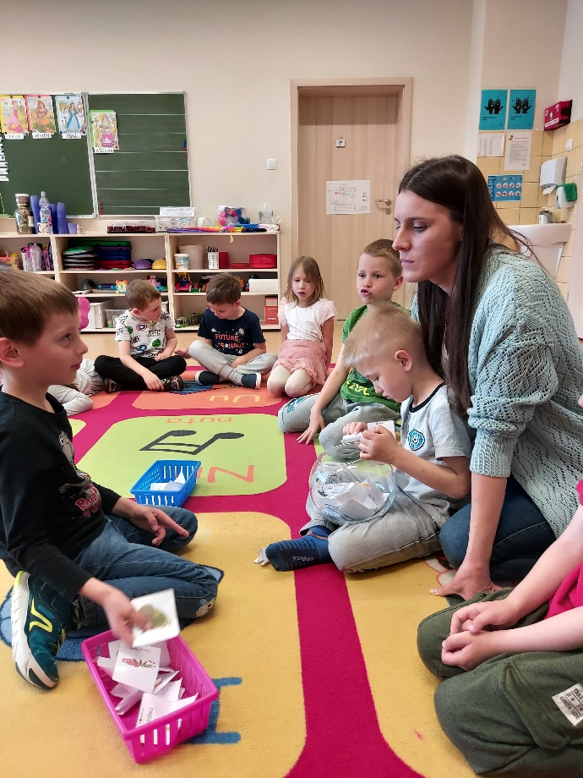
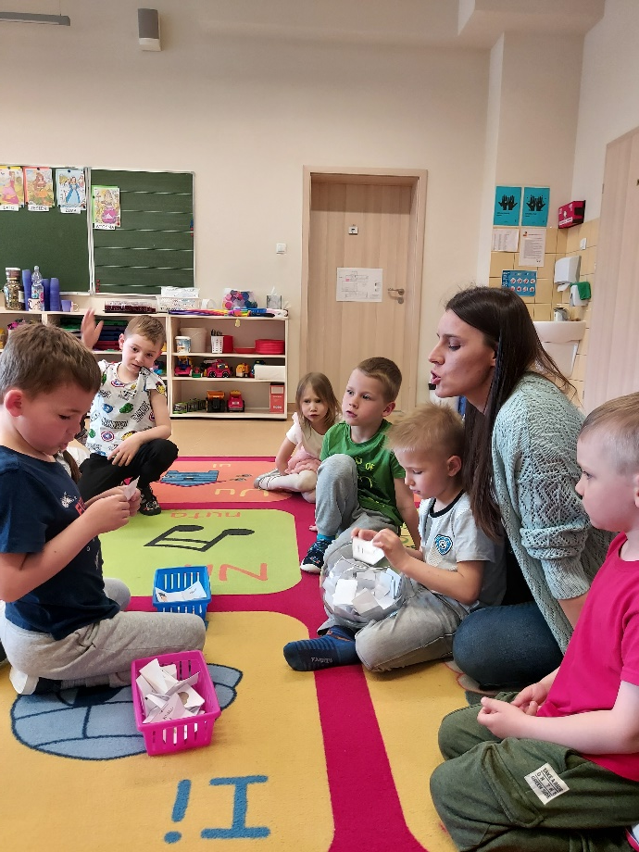
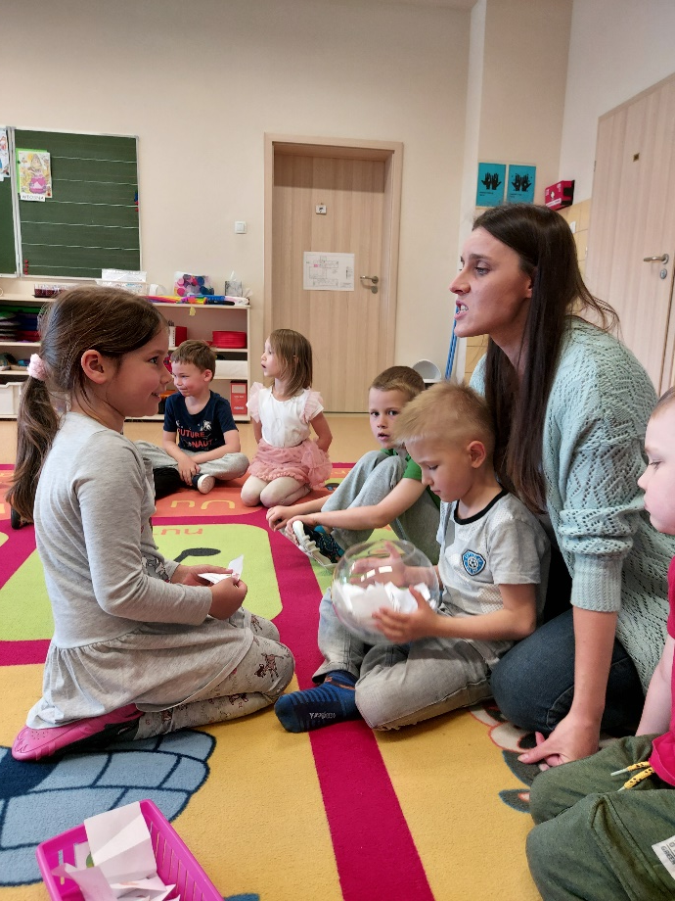
„MAGICZNA KULA WYRAZOWA”, LOSUJEMY, NAZYWAMY I DECYDUJEMY O WYSTĘPOWANIU GŁOSEK [S] [SZ].

Slide 8
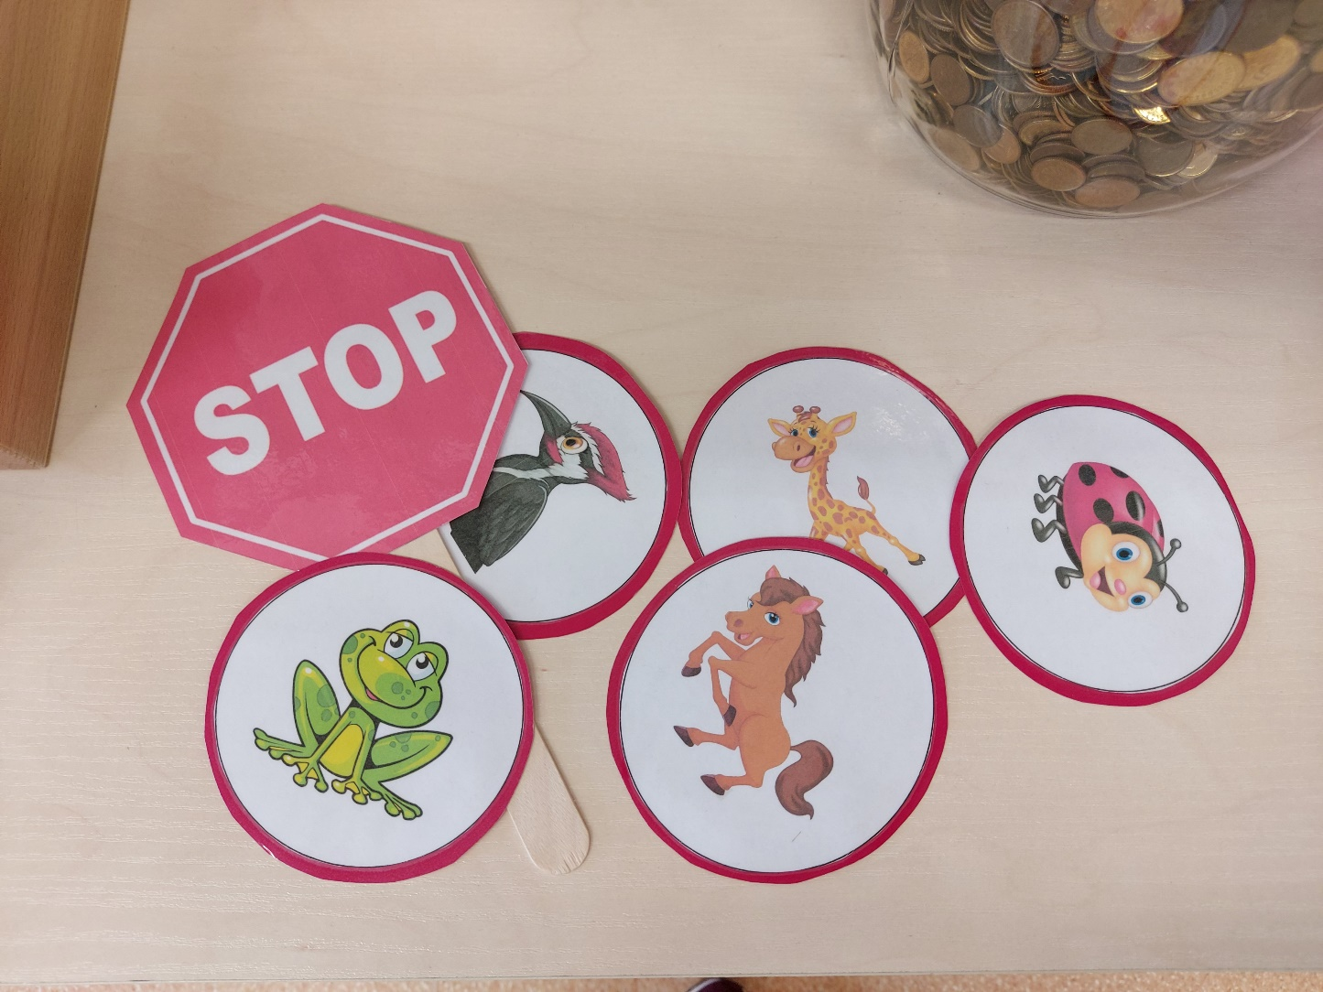
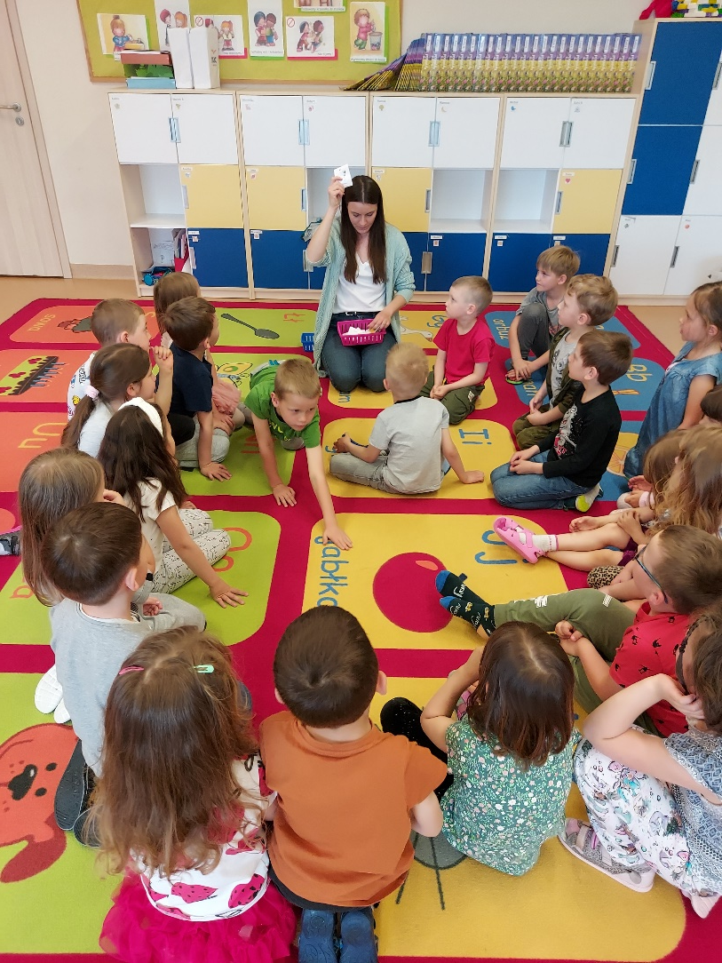

Slide 9
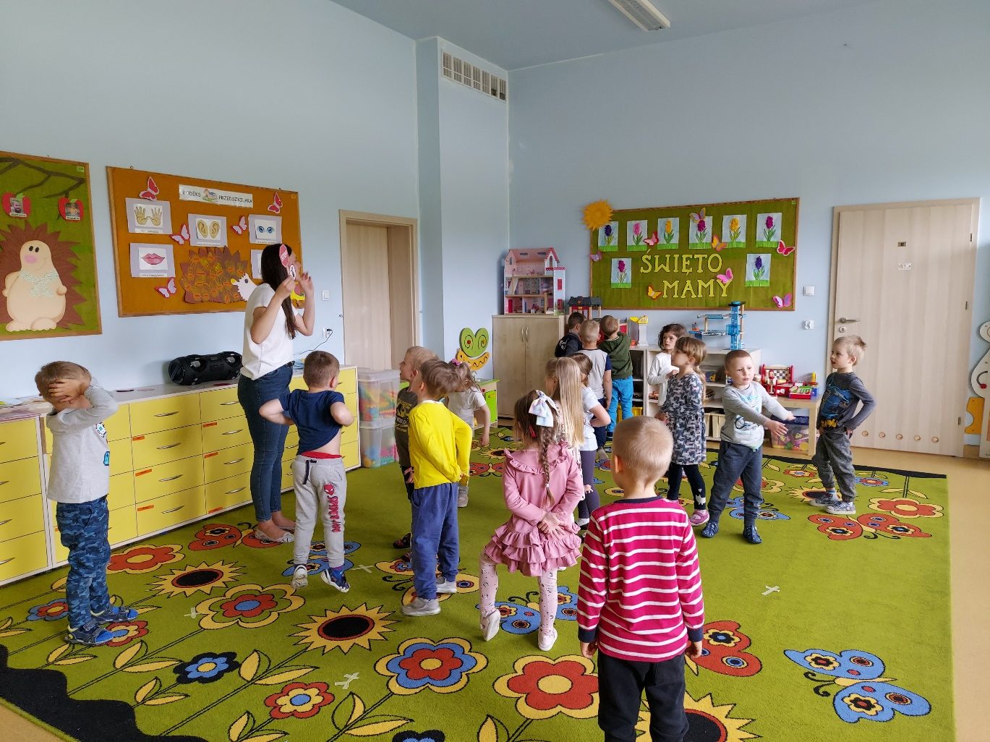
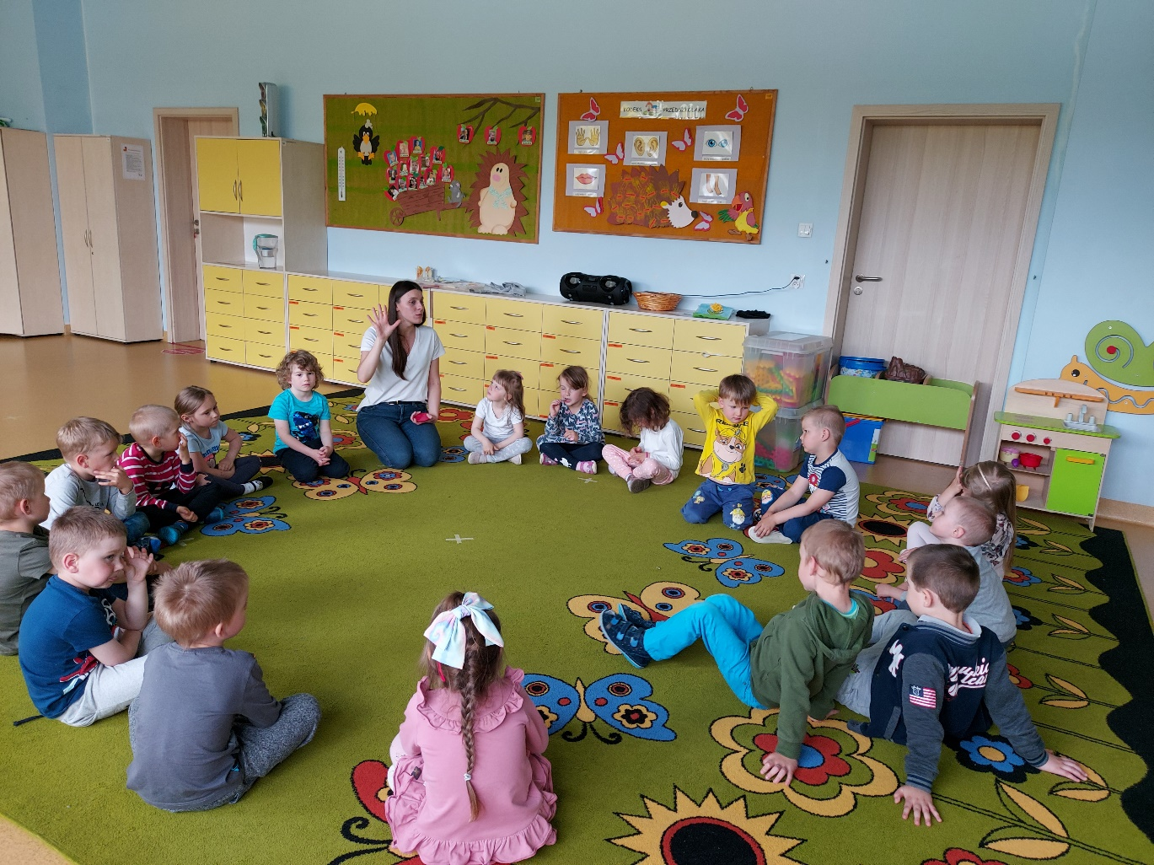
ZAJĘCIA LOGOPEDYCZNE W GRUPIE 4 LATKÓW, GRUPA „JEŻYKI”.

Slide 10
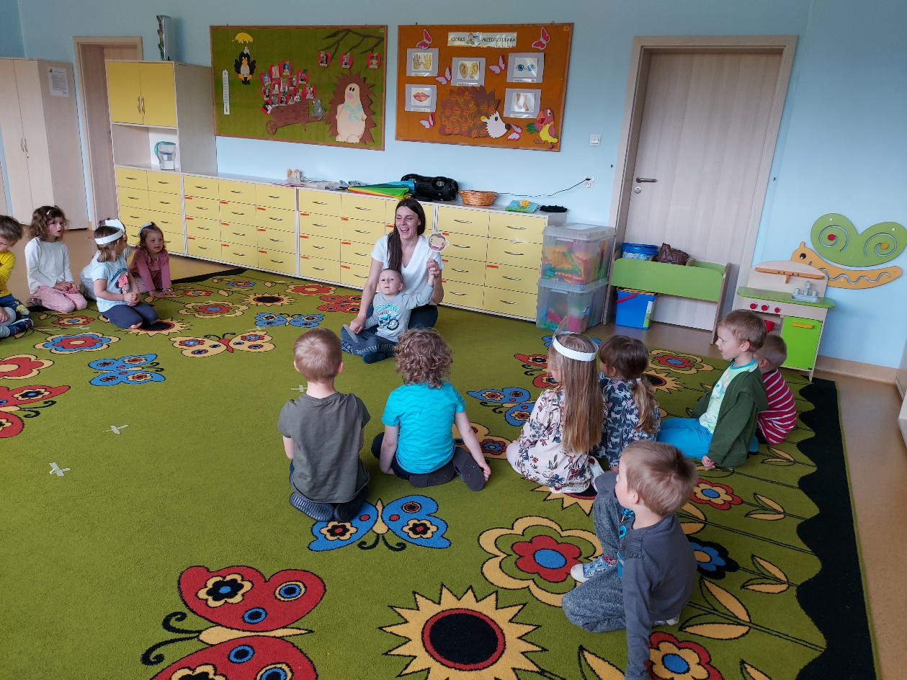
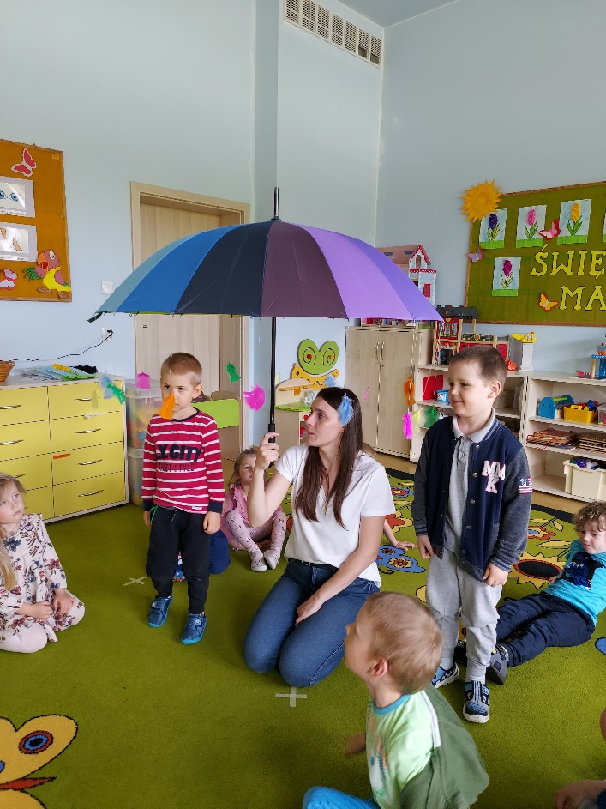
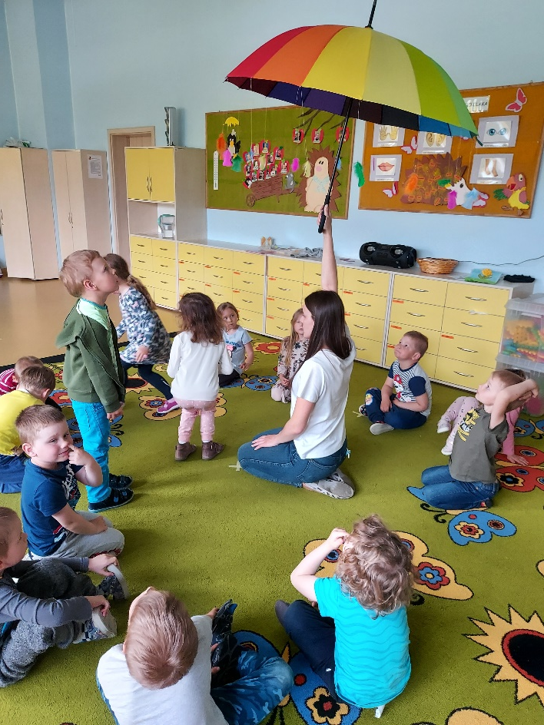
ĆWICZENIE ODDECHOWE Z TĘCZOWYM PARASOLEM I ZABAWA W ŚPIEWANIE NA GŁOSY, ŚPIEWA DRUŻYNA SŁONIKÓW I DRUŻYNA MAŁPEK.

Slide 11
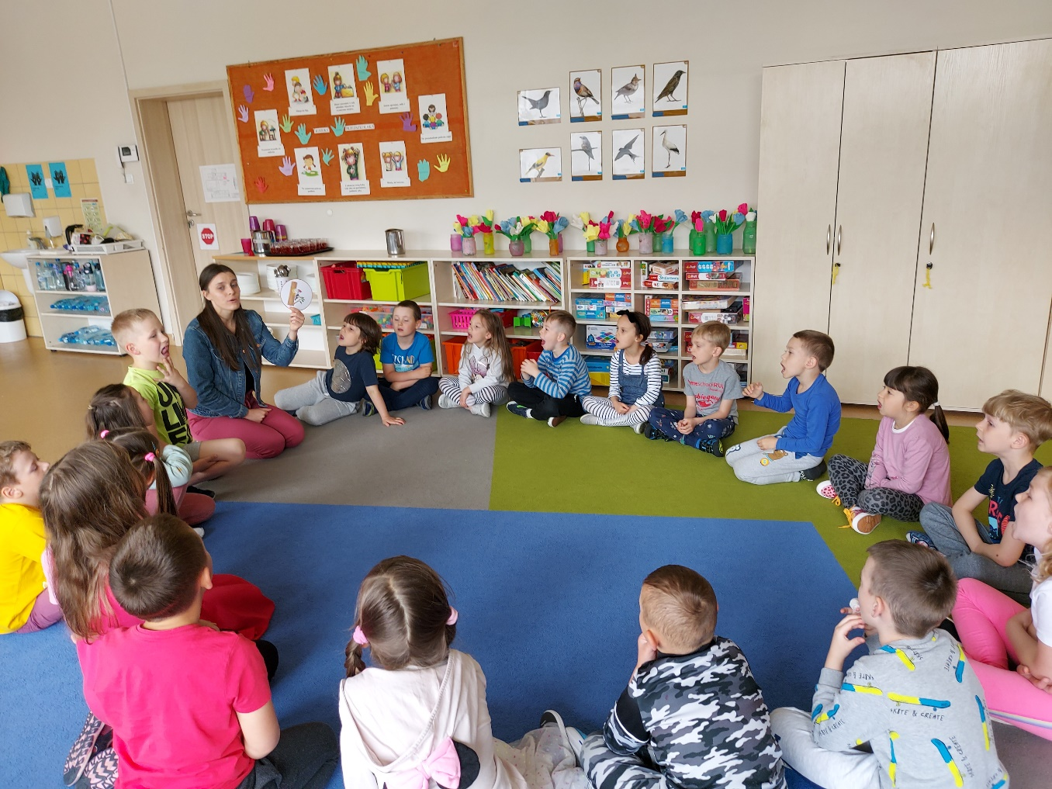
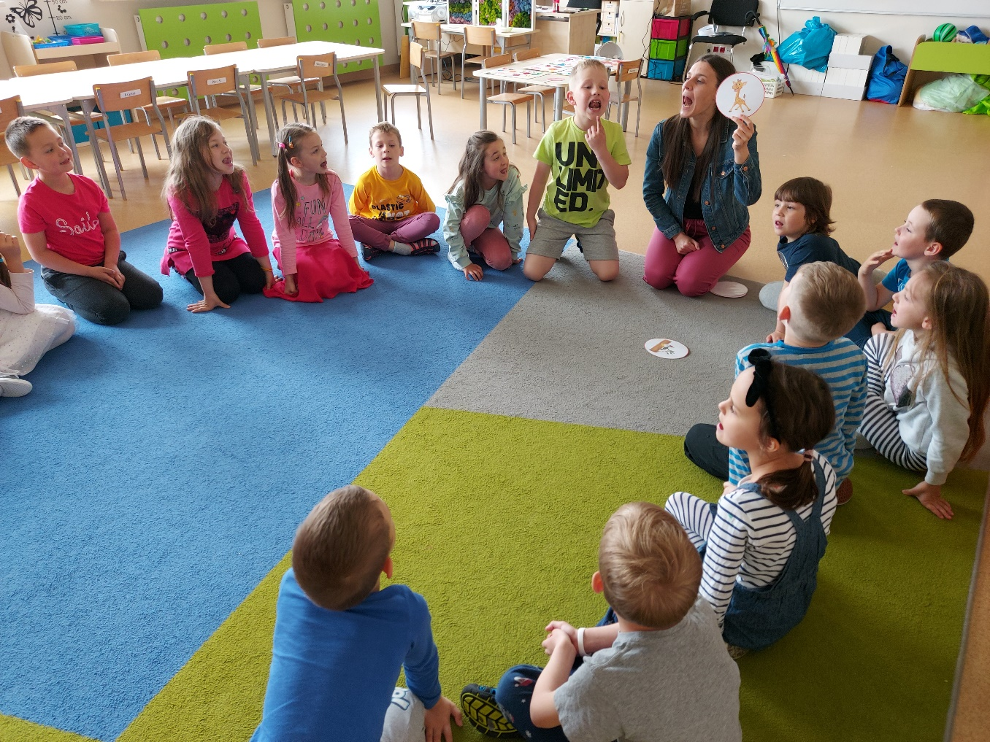
ZAJĘCIA LOGOPEDYCZNE W GRUPIE 6 LATKÓW, GRUPA 0E.
ĆWICZYMY APARAT ARTYKULACYJNY.

Slide 12
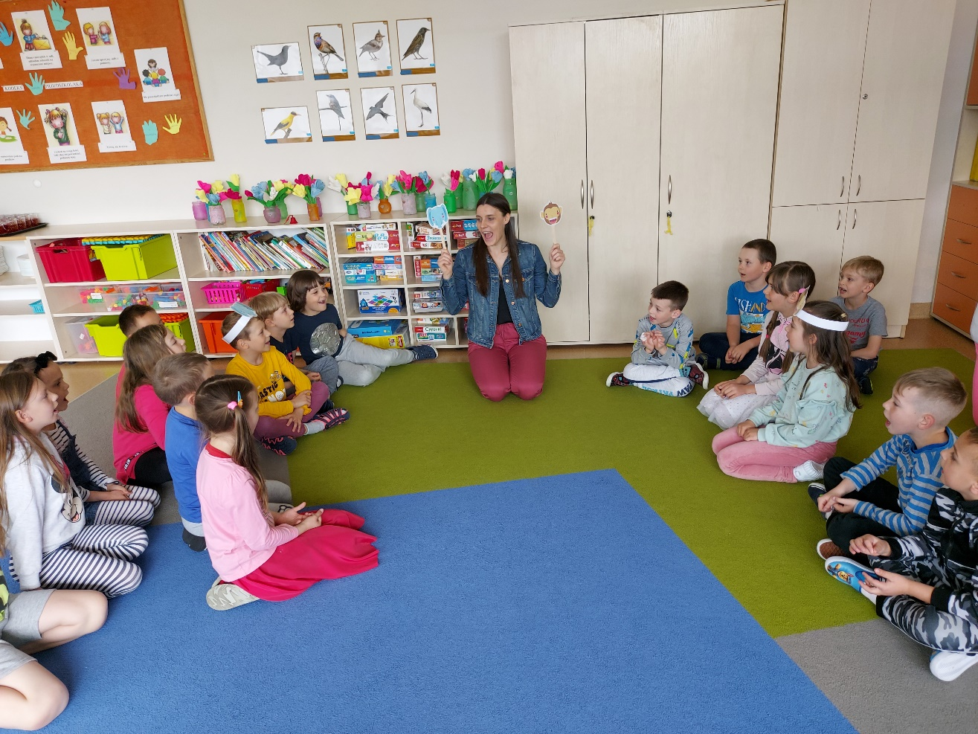
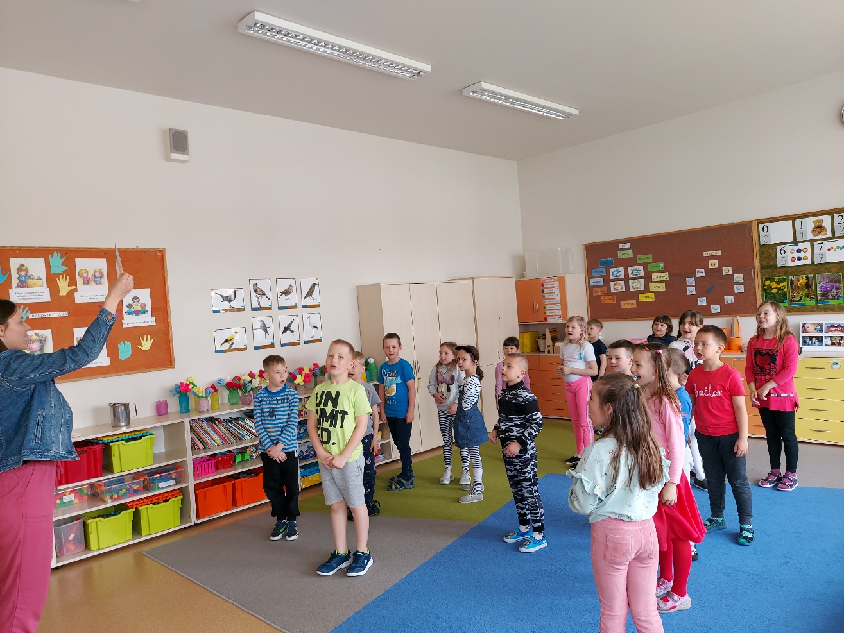
ZABAWA SŁUCHOWO ARTYKULACYJNA „UWAGA STOP”.

Slide 13
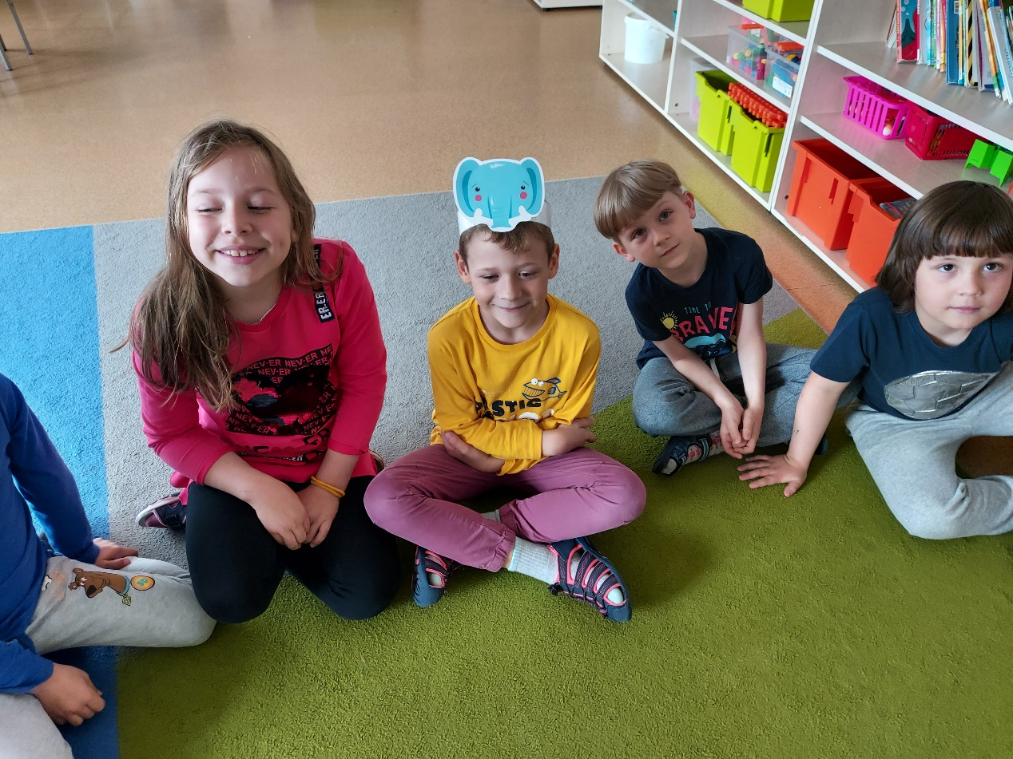
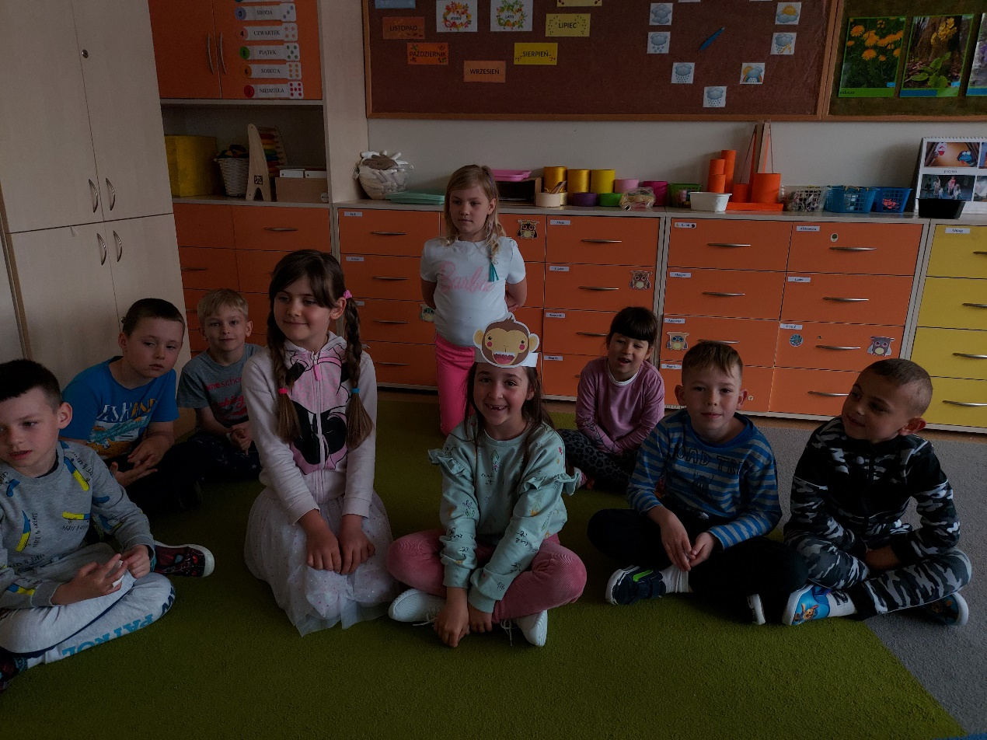
ŚPIEWANIE NA GŁOSY.
PRZEDSZTAWICEIELE DRUZYNY SŁONI I PRZEDSTAWICIELE DRUŻYNY MAŁPEK.

Slide 14
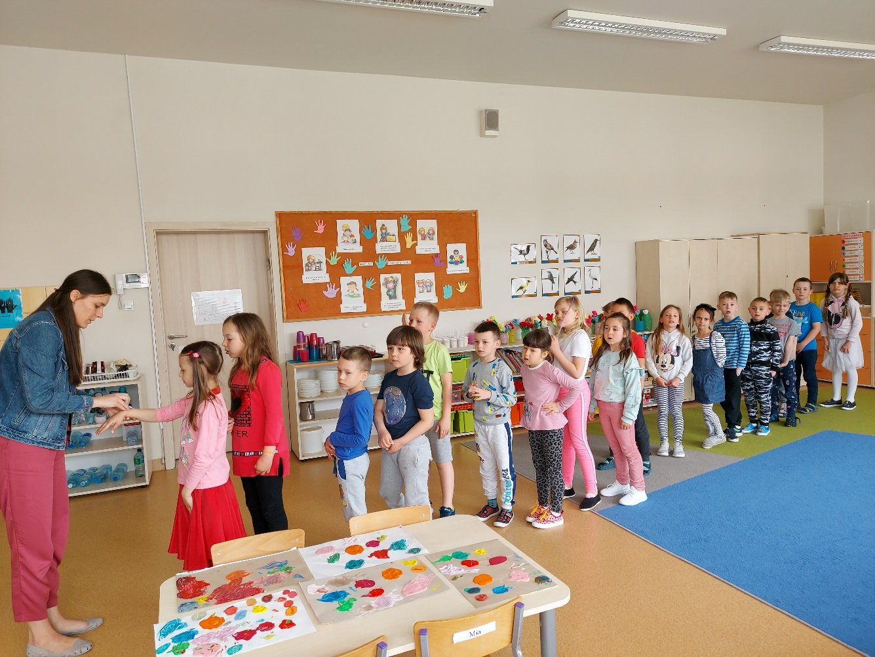
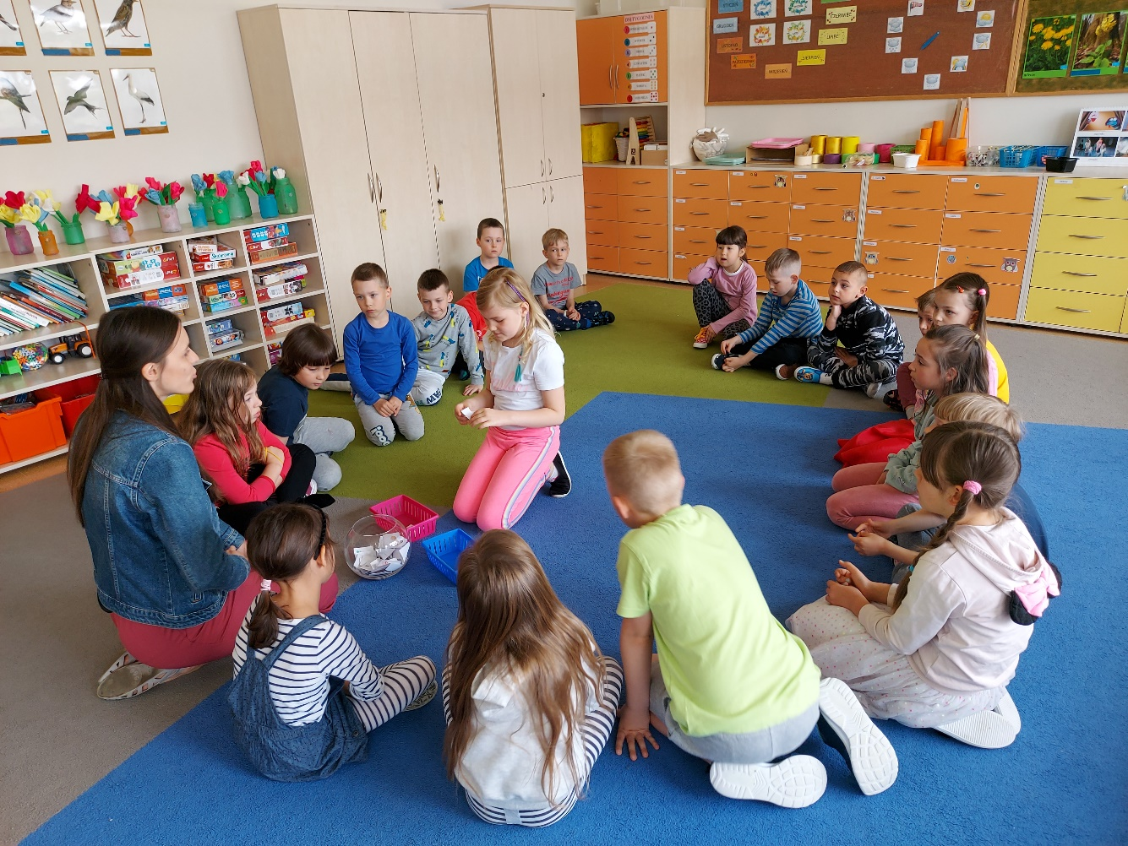
„MAGICZNA KULA WYRAZOWA”, LOSUJEMY, NAZYWAMY I DECYDUJEMY O WYSTĘPOWANIU GŁOSEK [S] [SZ]

Slide 15
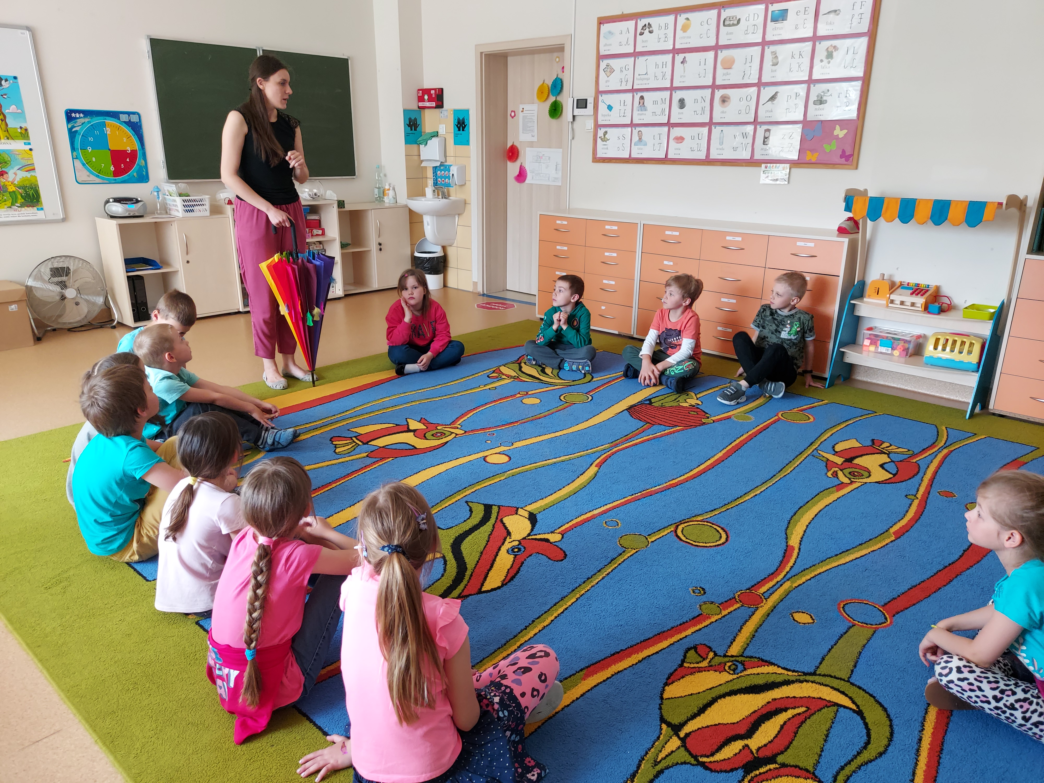
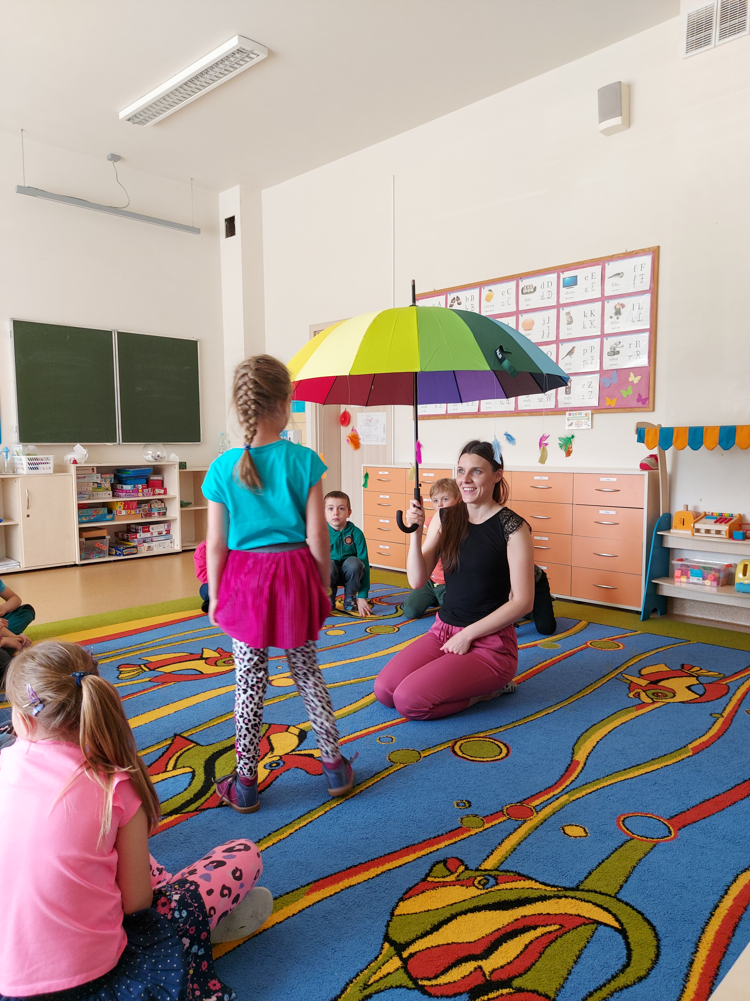
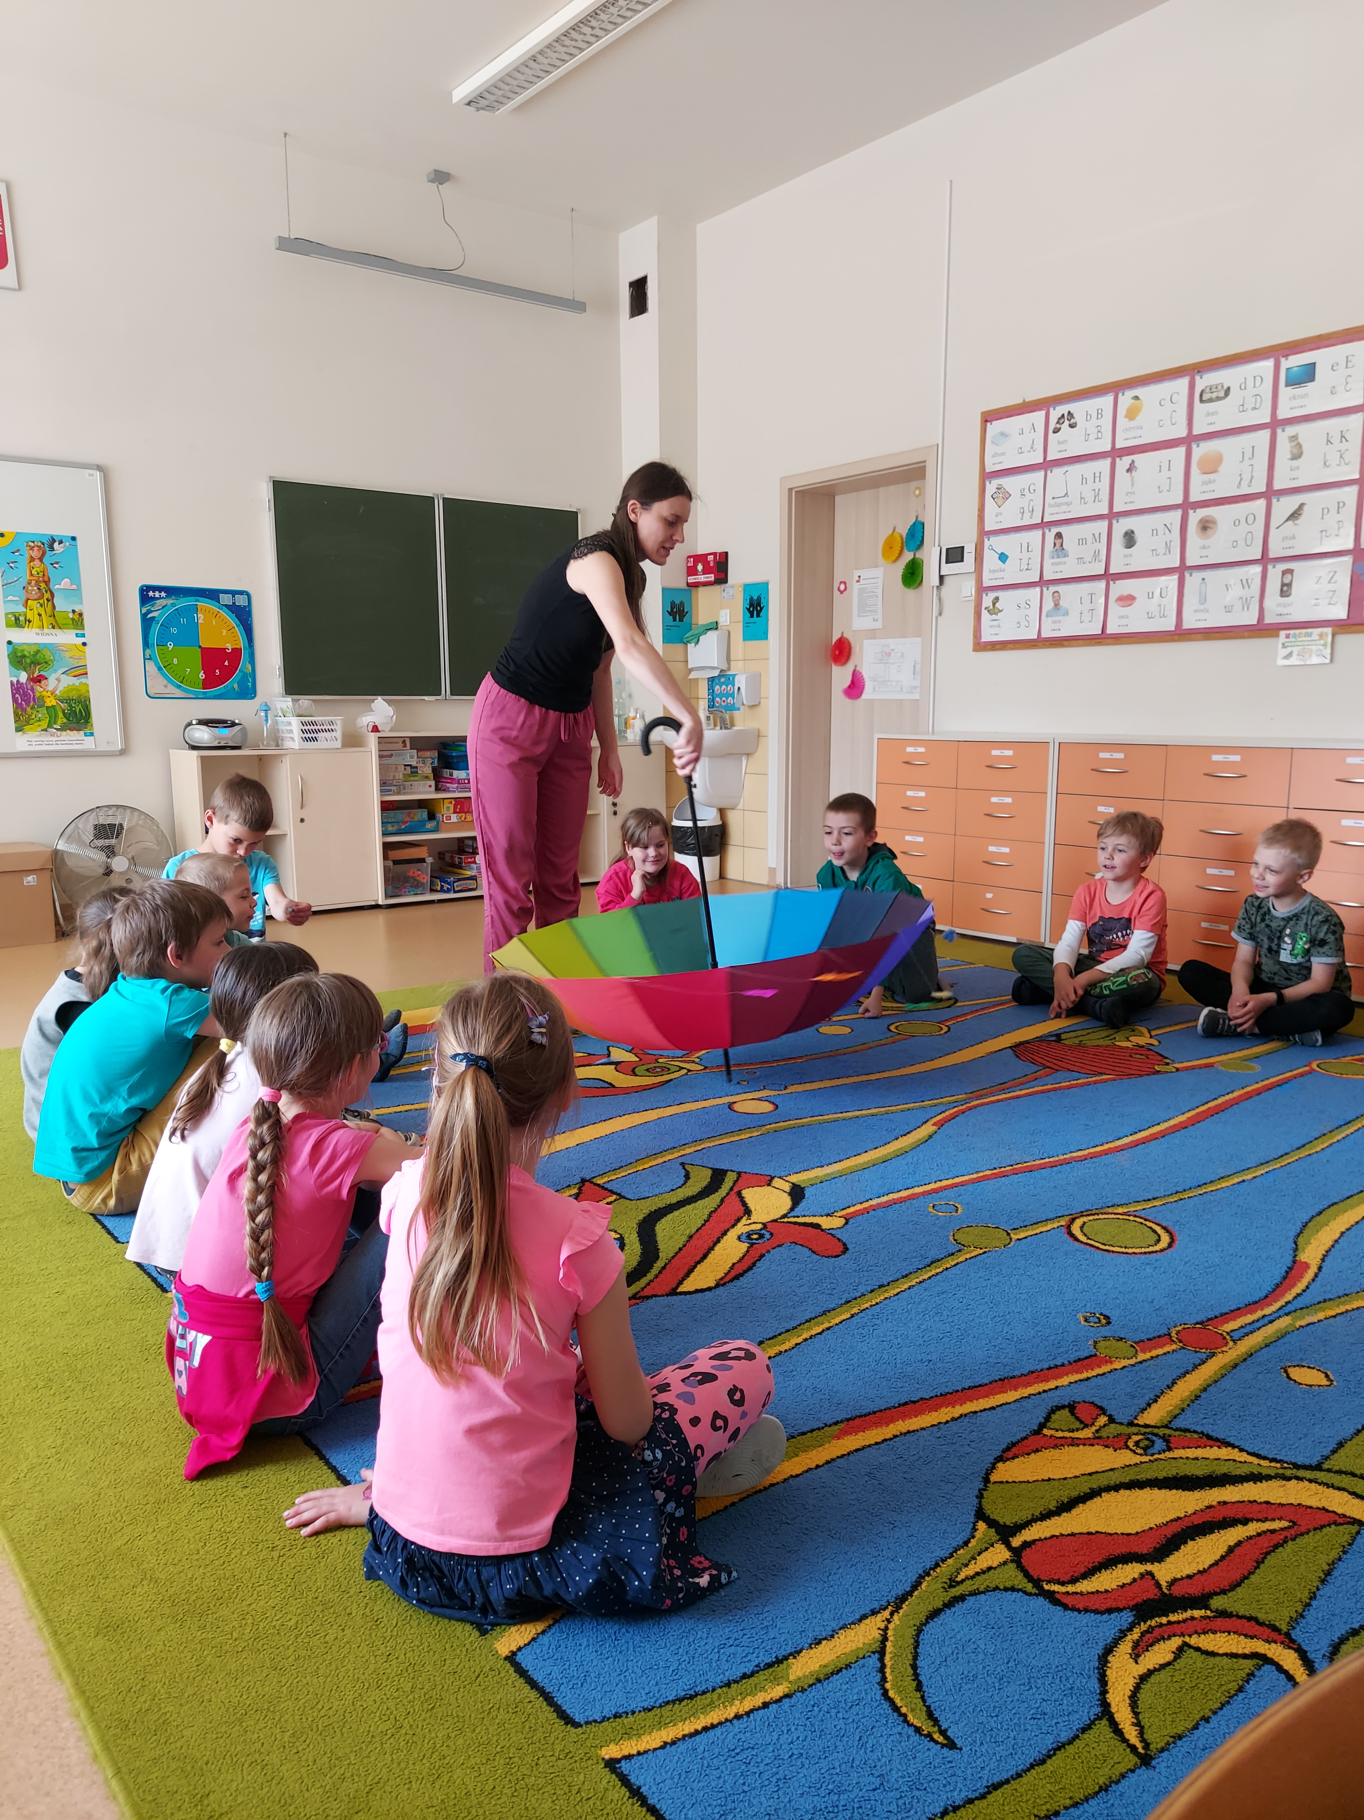
ZAJĘCIA LOGOPEDYCZNE W GRPIE 6 LATKÓW, GRUPA 0C.

